Slide 1
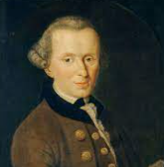
(Introducción a) Kant
Apuntes sobre la C.R.P. previos a la F.M.C.

Slide 2
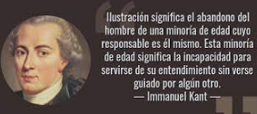
Tarea:
Leer “el otro lado” del proyecto crítico:
¿Qué es la ilustración?

Slide 3
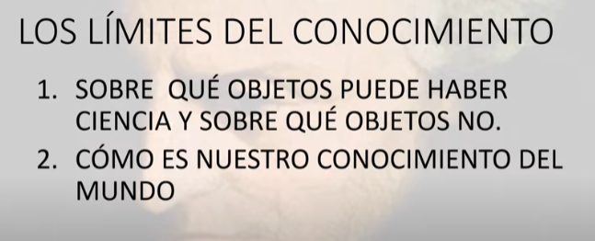
Video Recomendado:
https://www.youtube.com/watch?v=NeIqEMcxM5c&ab_channel=TuercasyTornillos

Slide 4
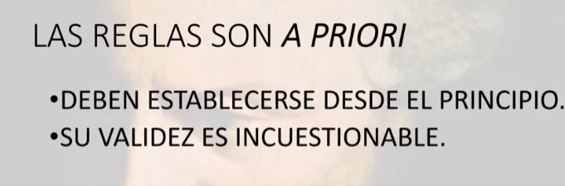

Slide 5
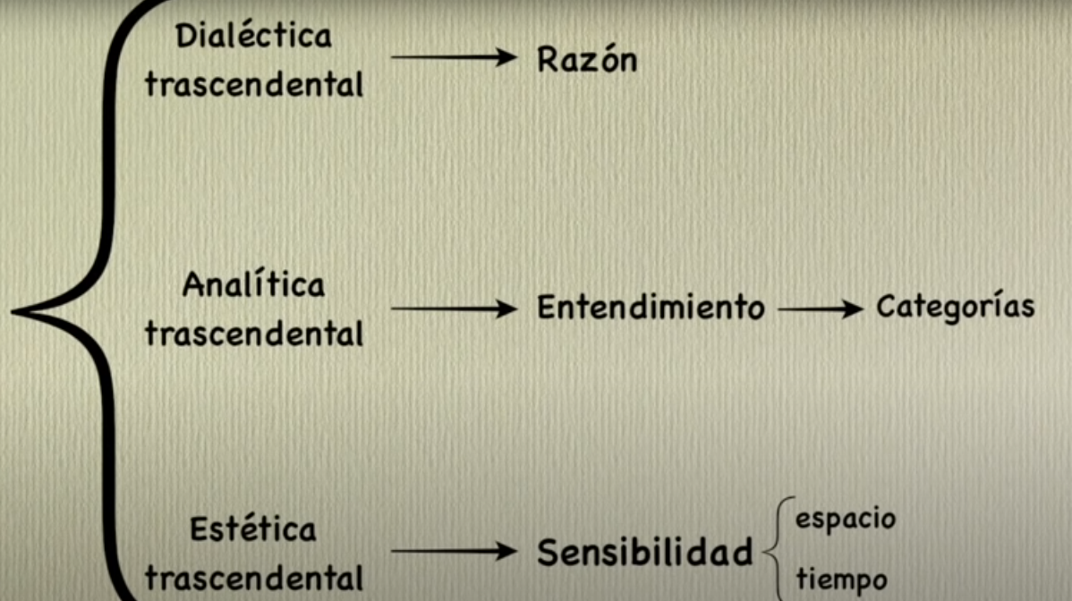

Slide 6
Filosofía Trascendental
Estética trascendental: intuición (representación sensible externa e interna) y concepto (representación del entendimiento y la razón, estructura). No se dan el uno sin el otro.
Condiciones de posibilidad:
Espacio: experiencia externa
Tiempo: experiencia interna
Lógica trascendental
Analítica Trascendental (Analítico/Sintético) (Categorías: Cantidad (unidad, pluralidad, totalidad), Cualidad (realidad, negación, limitación), Relación (Inherencia, subsistencia (Substancia y accidente), causalidad, dependencia (causa y efecto), comunidad (acción e interacción recíproca)), Modalidad (posibilidad, existencia y necesidad))
Dialéctica trascendental (Paralogismos, Antinomias)
Doctrina Trascendental del Método (Cómo afrontar cuestiones metafísicas, límites de la razón, necesidad de la experiencia) Ideas trascendentales (razón práctica)

Slide 7
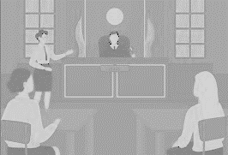
Juicios
Juicios analíticos: El predicado esta presupuesto en el sujeto. “Todos los solteros son hombres.”
Juicios sintéticos: el predicado agrega información nueva. “El duende baila”.
Juicios a priori: se dan independientemente de la experiencia. Su V o F se evalúa al margen de lo empírico. Razón y lógica en lugar de experiencia particular. “1+1=2“
Juicios a posteriori: Se dan después de la experiencia. “Esto está mal”
Juicios sintéticos a priori: Representan información nueva que no depende de la experiencia. Juicios matemáticos y algunos en filosofía. (Euclides: la suma de los ángulos de un triángulo = 180º, aritmética, causalidad, indiscernibles, contradicción)

Slide 8
- ¿Porqué se habla de un giro Copernicano, en el caso de Kant?
¿Qué elementos componen la extensión de sus obras y pensamientos? ¿Qué se pregunta?
¿Qué tiene que ver el giro copernicano con la C.R.P.?

Slide 9


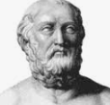
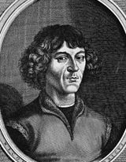
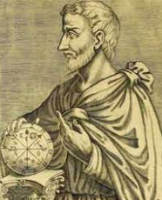
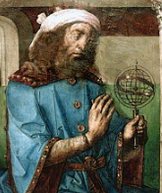
Newton y
Laplace
Teoría Heliocéntrica
Teoría Geocéntrica
Rojo: Marte
Azul: Tierra
Amarillo: Sol
Copérnico
Y
Aristarco de Samos
Eudoxo y Ptolomeo

Slide 10
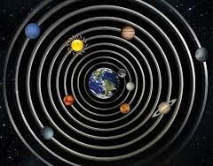
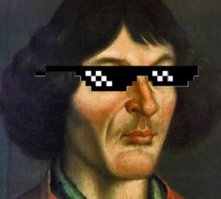
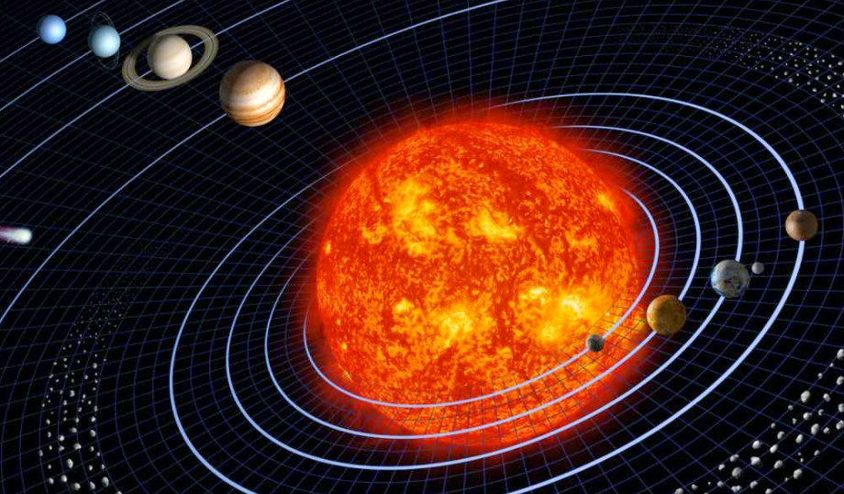
Teoría Geocéntrica
Giro Copernicano
Teoría Heliocéntrica

Slide 11
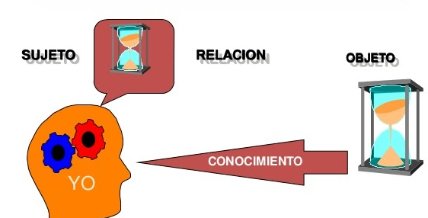
Un salto al campo de la epistemología, es decir, acerca del cómo conocemos …
Este modelo del Sujeto/Objeto va a ser combatido por Kant

Slide 12
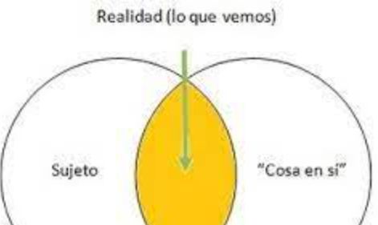
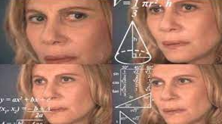

Kant propondrá que lo que conocemos es “la cosa para mí” (fenómeno, lo que aparece), pero nunca conocemos “la cosa en sí” (noumeno).

Slide 13
Giro Copernicano
Giro Copernicano
(En epistemología)
(En astronomía)

Slide 14
- ¿Porqué se habla de un giro Copernicano, en el caso de Kant?
¿Qué elementos componen la extensión de sus obras y pensamientos? ¿Qué se pregunta?
¿Qué tiene que ver el giro copernicano con la C.R.P.?

Slide 15
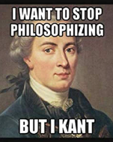

Algunos autores americanos separan los intereses de Kant en estas tres facultades.
Cognition Feeling Desire
Campo de la Razón Teórica
Campo de la Razón Práctica
Entendimiento Sensibilidad Voluntad

Slide 16
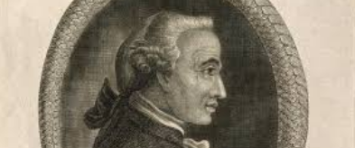
Otros especialistas indican que en la obra de Kant se busca responder a cuatro grandes interrogantes:
¿Qué puedo conocer? (Campo de la Metafísica y epistemología)
¿Qué debo hacer? (Campo de la Moral)
¿Qué puedo esperar? (Campo de la Religión)
¿Qué es el ser humano? (Campo de la Antropología)

Slide 17
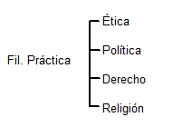
El pensamiento de Kant se ocupa en parte de la Filosofía Práctica.
- historia
Pero también se ocupa de la epistemología. La razón teórica se ocupa del conocimiento de la realidad, y más precisamente, de las estructuras mediante las cuáles conocemos.
El proyecto de Kant es conocido como filosofía crítica. Supone una crítica a la razón misma. La razón se critica a sí misma para saber qué puede conocer legítimamente y qué no. (Límites de la razón).
Estas siguientes ideas son ejemplos de lo que nuestra razón práctica postula sin tener experiencia plena de los mismos:
DIOS
ALMA INMORTAL
LIBERTAD
MUNDO

Slide 18
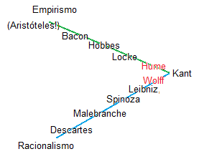
Kant recibe la tradición alemana racionalista. Lo que sostiene esta tradición es que existen ideas innatas a la razón, de modo que no necesito salir de mi razón para tener conocimiento de la realidad, en este sentido, se prescinde totalmente de la experiencia.
Los mercaderes ingleses llevaron a Köningsberg los textos de Hume, el escéptico empirista. Al removerle las convicciones racionalistas (como por ejemplo, la idea de causalidad), Kant declara que Hume le ha despertado de su sueño dogmático: NO HAY IDEAS INNATAS, su origen se encuentra en la experiencia. Mientras los racionalistas consideraban las ideas innatas como intuiciones racionales, los empiristas creen en una intuición sensible. Kant, de algún modo, sintetiza ambas corrientes.

Slide 19
- ¿Porqué se habla de un giro Copernicano, en el caso de Kant?
¿Qué elementos componen la extensión de sus obras y pensamientos? ¿Qué se pregunta?
¿Qué tiene que ver el giro copernicano con la C.R.P.?

Slide 20
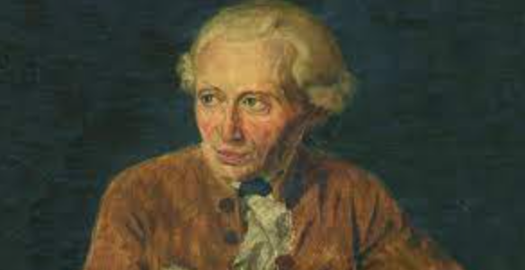
Así, Kant rescata la importancia de la SENSIBILIDAD.
La sensibilidad es lo que nos pone en contacto directo con los objetos. Cuando capto los datos sensibles, mi mente ordena las ideas bajo CATEGORÍAS, lo que presupone una estructura para el conocimiento y evita el caos de sensaciones.
La cosa en sí es el mundo, lo captado por nuestra sensibilidad+entendimiento es el fenómeno que se constituye cuando se aplican las categorías de la mente a los datos sensibles. Según Kant: PODEMOS CONOCER LOS FENÓMENOS PERO NO LA COSA EN SÍ.

Slide 21
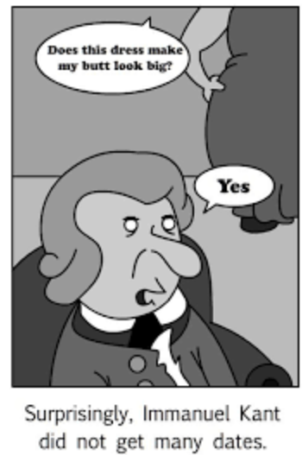
.
Entonces… puede ser legítimo preguntarnos…. ¿Qué pasa con la verdad?
Al cuestionar los alcances de la razón y fijar los límites en la experiencia, llegamos a la idea que supone que no podemos conocer realmente la “verdad” o la cosa en sí, ni mucho menos a Dios y a sus supuestos “interpretes”.
De éste modo, se cortan las alas del despotismo…. En este sentido, la C.R.P. no es sólo un texto sobre teoría del conocimiento humano, sino que además tiene claros alcances políticos. No olvidemos que al soberano Guillermo II no le gustará para nada tal concepto y Kant, y todo quien enseñe sus doctrinas será “censurado”, por usar una palabra ligera.

Slide 22
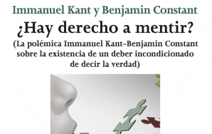

Slide 23
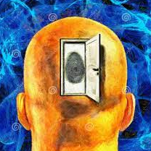
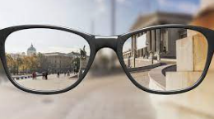
J. Locke había establecido que la mente es como un papel en blanco en donde se plasman nuestras impresiones (Una tabula rasa, en contra del concepto de ideas innatas). Para Kant, en la mente hay una estructura predeterminada y percibimos las cosas ordenadamente gracias a dicha arquitectónica.
La estructura organiza datos de la experiencia y FORMA el objeto. La mente “distorsiona” los contenidos del mundo; en nuestra mente se constituyen objetos de otra naturaleza que no son equivalentes a los de la realidad, es decir, una vez más, no hay correlato exacto entre fenómeno y cosa en sí.
Por ejemplo: la idea de causa/efecto no está propiamente en la realidad, sino que se trata de nuestra manera de entender el mundo, lo mismo sucede con el espacio/tiempo, estas son condiciones que posibilitan el conocimiento, son formas puras de sensibilidad.

Slide 24
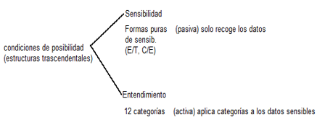
Las formas puras, tal y como espacio/tiempo o causa/efecto se encuentran pasivamente en el ámbito de la sensibilidad, mientras que las categorías se ubican en el entendimiento. Todas ellas son condiciones de posibilidad, estructuras a priori o estructuras trascendentales.
El mundo de mis experiencias es el mundo fenoménico. El objeto del mundo, la cosa en sí, produce en mis condiciones de posibilidad (sensib+entend) un fenómeno.
Kant va a señalarnos que el error de la metafísica tradicional es aplicar las categorías del entendimiento “hacia arriba”, es decir, hacia ideas como las de Dios y otras, de las cuales carecemos totalmente de experiencia concreta. Siguiendo a Kant, debemos aplicar las categorías “hacia abajo”, es decir, hacia los objetos del mundo, hacia la sensibilidad.

Slide 25
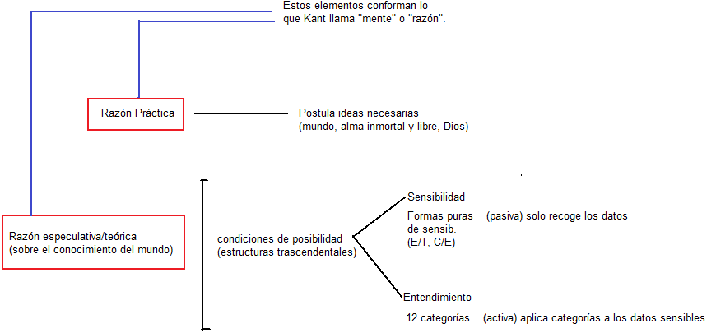
De éste modo, Kant restringe el conocer al ámbito de la experiencia, al mundo de los fenómenos. No al mundo en sí mismo, (que es inexpugnable), ni a los objetos metafísicos, (que escapan a nuestra posibilidad de experiencia), sino que solamente a nuestros fenómenos.

Slide 26
Éste sería el ámbito de la C.R.P

Slide 27
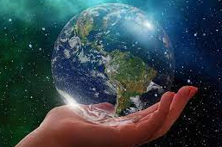
Algunos apuntes sobre los postulados de la Razón Práctica:
(Mundo, Alma libre/inmortal, Dios)
“Mundo” llamamos al conjunto de experiencias. No podemos conocer sino parcialmente este mundo, no su totalidad. El mundo es una idea metafísica: va más allá de la posibilidad de nuestra experiencia. La razón teórica necesita el postulado del “mundo” por parte de la razón práctica. La razón práctica postula sin necesidad de experiencia, siempre y cuando se demuestre la necesidad de sus postulados con los elementos de la lógica, como sucede con las leyes generales que rigen la naturaleza.

Slide 28
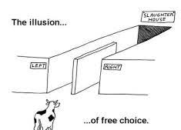
Algunos apuntes sobre los postulados de la Razón Práctica:
(Mundo, Alma libre/inmortal, Dios)
La idea de mundo es la condición que hace posible que mi experiencia tenga sentido, del mismo modo que la idea de alma libre condiciona el sentido de nuestro juicio moral. Los postulados de la razón práctica dotan de sentido nuestra experiencia.
Si no tuviéramos un alma libre…. Nos meteríamos en problemas densos… (e importantes)
La relación entre razón y mis fenómenos no es la de causa/efecto, sino la de dotación de sentido.

Slide 29
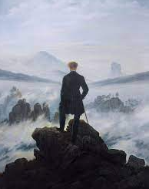

Algunos apuntes sobre los postulados de la Razón Práctica:
(Mundo, Alma libre/inmortal, Dios)
Tanto la idea de “mundo”, como la de “alma”, se llenan de sentido con la idea de “Dios”.
El límite de la razón es la experiencia, de Dios no puedo tener experiencia, pero eso no me impide tener fe, o alguna apertura a lo sublime.

Slide 30
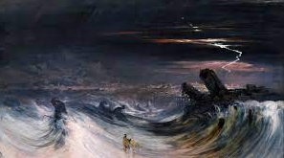

Slide 31
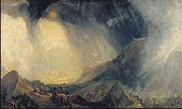

Slide 32
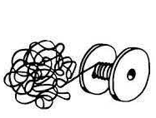
El mundo, es entonces, la sumatoria de experiencias, el conjunto infinito de fenómenos. Es un postulado de la razón para que nuestro conocimiento tenga sentido. Es una idea. Consideremos como conclusión, que en todo nivel, la razón da sentido a nuestra experiencia.

Slide 33
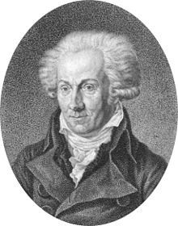

Consideremos como conclusión que la razón práctica es ámbito de la fe, mientras que la razón teórica es ámbito del conocer. Recordemos que el proyecto crítico de Kant pretendía que la razón, en una crítica a sí misma, considere los límites de aquello que le es legítimo conocer.

Slide 34
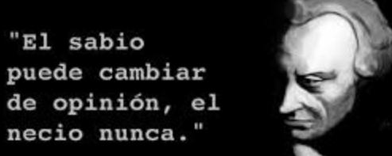

Pero su proyecto crítico se refiere, en este contexto, al ámbito de la razón. Sin embargo, la invitación al pensar crítico será mucho mejor desarrollado en su obra ética, política y antropológica.

Slide 35
- ¿Porqué se habla de un giro Copernicano, en el caso de Kant?
¿Qué elementos componen la extensión de sus obras y pensamientos? ¿Qué se pregunta?
¿Qué tiene que ver el giro copernicano con la C.R.P.?

Slide 36
Tarea:
Leer “el otro lado” del proyecto crítico:
¿Qué es la ilustración?

Slide 37
